Slide 1
এই স্লাইডটি সম্মানিত শিক্ষকবৃন্দের জন্য।
স্লাইডটি উপস্থাপনের পূর্বে পাঠ্য পুস্তকের
সংশ্লিষ্ট পাঠের সাথে মিলিয়ে নিতে পারেন।
এই পাঠটি শ্রেণিকক্ষে উপস্থাপনের সময় প্রয়োজনীয় পরামর্শ প্রতিটি
স্লাইডের নিচে অর্থাৎ Slide Note এ সংযোজন করা হয়েছে।
আশা করি সম্মানিত শিক্ষকগণ পাঠটি উপস্থাপনের পূর্বে উল্লেখিত
Note দেখে নেবেন এবং F5 চেপে উপস্থাপন শুরু করতে পারেন।

Slide 2
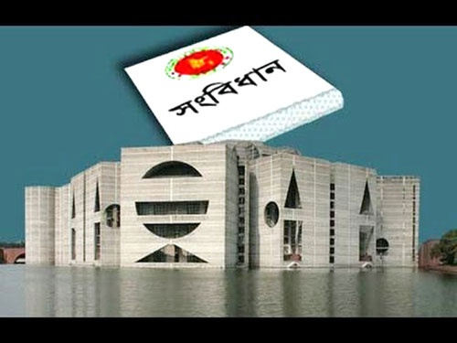
মাল্টিমিডিয়া শ্রেণিতে স্বাগত

Slide 3
পরিচিতি
মোঃ মেশবাহুল হক
প্রভাষক
হাপানিয়া দোগাছী জাঃউঃ আলিম মাদরাসা
তানোর, রাজশাহী ।
মোবাইল নং ০১৭১৮৮৯১৪৪৭
শ্রেণি-দ্বাদশ
বিষয়: পৌরনীতি ও সুশাসন
দ্বিতীয়-পত্র
অধ্যায়-৪র্থ
সময়: ৫০ মিনিট
তারিখ: 00/0৮/২০১9 খ্রীঃ ।
Notes:
সম্মানিত শিক্ষকমন্ডলী আপনারা ইচ্ছে করলে এই slide টি Hide করে রাখতে পারবেন। Hide করার পদ্ধতি হলো রিবন বার এর Slide Show তে ক্লিক করে Hide Slide এর উপর ক্লিক করলে hide হয়ে যাবে। এক্ষেত্রে f5 চেপে Slide Show করলে Hide করা page আর দেখা যাবে না।

Slide 4
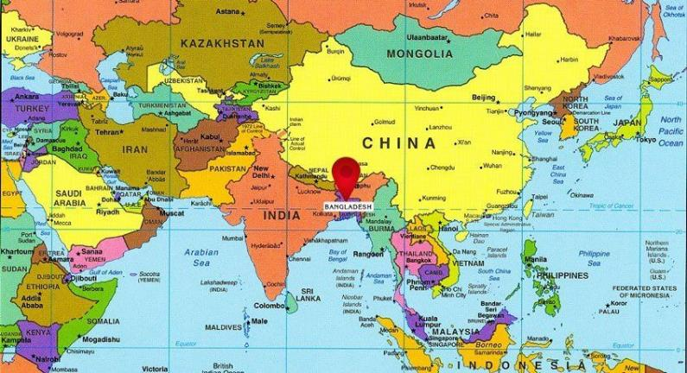
আজকের পাঠের বিষয়
তোমরা বলতো রাষ্ট্র কী অনুযায়ী পরিচালিত হয়?
নিচের ছবিতে কী দেখছ?
পৃথিবীর মানচিত্রে কী দেখা যাচ্ছে?
সংবিধান
কতগুলো রাষ্ট্রের ছবি
পৃথিবীর মানচিত্র
সংবিধান অনুযায়ী
Notes:
পাঠের শিরোনাম আসার আগে শিক্ষার্থীদের দ্বারা প্রশ্ন করে পাঠের শিরোনাম ঘোষণার চেষ্টা করতে হবে। শিক্ষার্থীরা বিভিন্ন উত্তর দিবে তা থেকে সঠিক উত্তর গ্রহণ করতে হবে । পাঠ শিরোনাম বোর্ডে লিখতে হবে।

Slide 5
শিখনফল
এ পাঠ শেষে শিক্ষার্থীরা…
সংবিধান কী তা বলতে পারবে;
বাংলাদেশের সংবিধান প্রণয়নের পটভূমি বর্ণনা করতে পারবে;
বাংলাদেশের সংবিধানের বৈশিষ্ট্যসমূহ বিশ্লেষণ করতে পারবে।
Notes:
শিক্ষার্থীদের দ্বারা আজকে আমরা কি কি পড়বো জেনে নেওয়া যেতে পারে। সম্মানিত শিক্ষকমন্ডলী আপনারা ইচ্ছে করলে এই slide টি Hide করে রাখতে পারবেন।

Slide 6
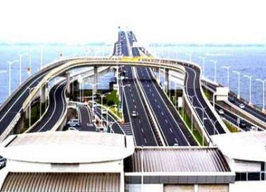
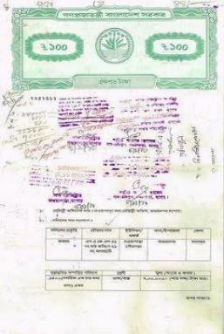
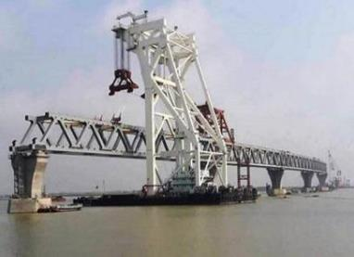
নিচের ছবিগুলোতে কী দেখছ?
পদ্মা সেতু তৈরি করছে
পদ্মা সেতুর মডেল
যা একটি মৌলিক দলিল।
একটি সেতু যেমন তার নকশা দেখে তৈরি করা হয় তেমনি সংবিধান অনুযায়ী রাষ্ট্রের শাসন ব্যবস্থা পরিচালিত হয়।
Notes:
ক্যাপশন আসার আগে ছবি দেখে উত্তর নেওয়ার চেষ্টা করতে হবে।

Slide 7
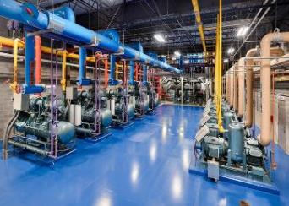
নিচের ছবিগুলোতে কী দেখছ?
ইঞ্জিনযুক্ত জাহাজ
জাহাজের ইঞ্জিন
ইঞ্জিন ছাড়া জাহাজ
ইঞ্জিন ছাড়া যেমন জাহাজ চলতে পারে না।
তেমনি সংবিধান ছাড়া রাষ্ট্র বা সংগঠন সুষ্ঠুভাবে পরিচালিত হতে পারে না ।
Notes:
ক্যাপশন আসার আগে ছবি দেখে উত্তর নেওয়ার চেষ্টা করতে হবে।

Slide 8
একক কাজ
সংবিধান বলতে কী বুঝায় লিখ।
Notes:
ছবি দেখে যেন বুঝতে পারে কি উত্তর হতে পারে এ জন্য এ ছবি দেওয়া। একজনের খাতা অন্যের মাধ্যমে মূল্যায়ন করে নেওয়া যেতে পারে।

Slide 9
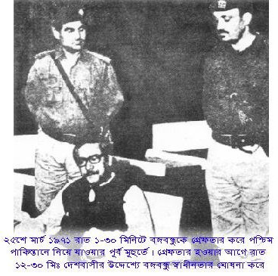
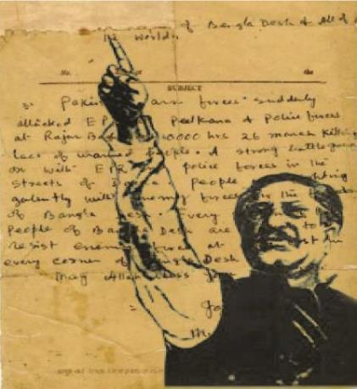
বাংলাদেশের সংবিধানের পটভূমি
ছবি গুলো লক্ষ কর:
১৯৭১ সালে ২৫ মার্চ রাত
বঙ্গবন্ধুর ওয়্যারলেস বার্তা
১৯৭১ সালের ২৬ মার্চ বাংলাদেশের স্বাধীনতা ঘোষিত হয়।
Notes:
ক্যাপশন আসার আগে ছবি দেখে উত্তর নেওয়ার চেষ্টা করতে হবে।

Slide 10
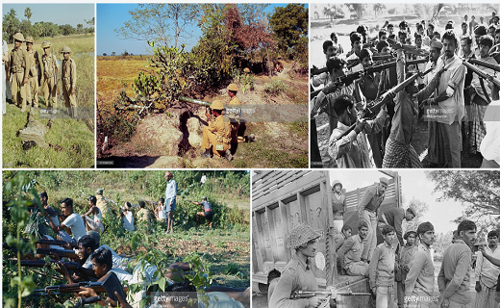
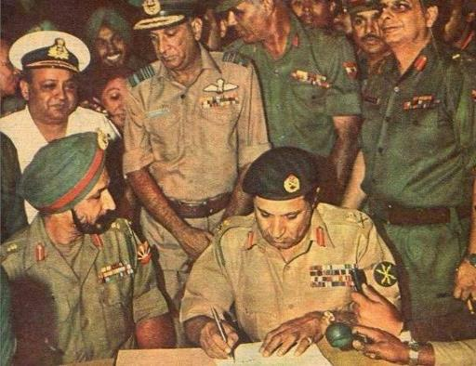
নিচের ছবিতে কী দেখছ?
মুক্তিযুদ্ধ
মুক্তিযুদ্ধে বিজয়ের দিন
দীর্ঘ ৯ মাস সশস্ত্র মুক্তিযুদ্ধের মধ্য দিয়ে ১৬ ডিসেম্বর বাংলাদেশে বিজয় অর্জিত হয়।
Notes:
ক্যাপশন আসার আগে ছবি দেখে উত্তর নেওয়ার চেষ্টা করতে হবে।

Slide 11
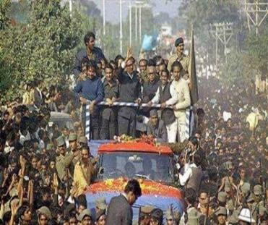
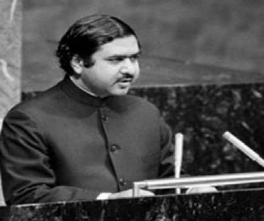
নিচের ছবিগুলোতে কী দেখছ?
বঙ্গবন্ধুর স্বদেশ প্রত্যাবর্তন
ডঃ কামাল হোসেন
সংবিধান প্রণয়ন কমিটি
১৯৭২ সালের ১০ জানুয়ারী বঙ্গবন্ধু স্বদেশ প্রত্যাবর্তন করেন।
১১ এপ্রিল ড.কামাল হোসেনকে সভাপতি করে ৩৪ সদস্য বিশিষ্ট একটি সংবিধান প্রণয়ন কমিটি গঠন করা হয়।
Notes:
ক্যাপশন আসার আগে ছবি দেখে উত্তর নেওয়ার চেষ্টা করতে হবে।

Slide 12
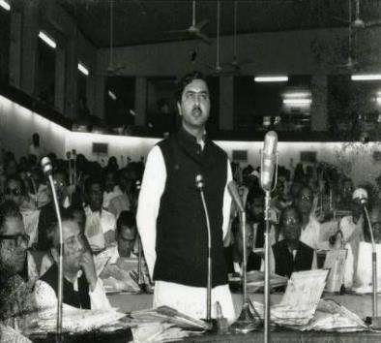
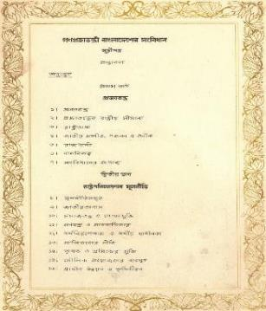
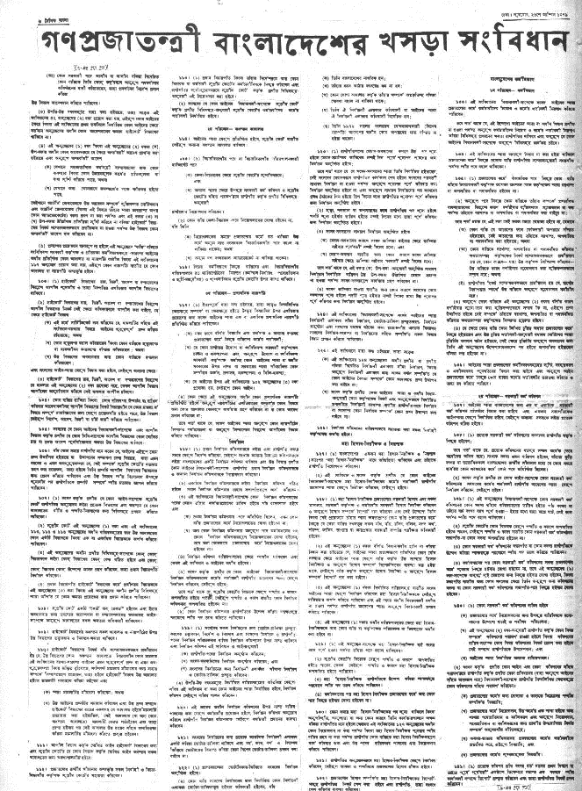
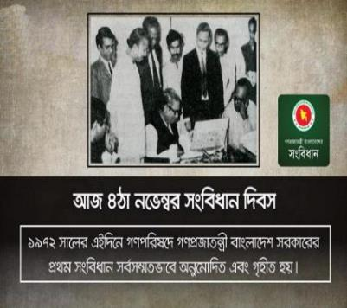
নিচের ছবিতে কী দেখছ?
গণপরিষদ
খসড়া সংবিধান
সংবিধান গৃহীত
প্রথম সংবিধান
গণপ্রজাতন্ত্রী বাংলাদেশর সংবিধান ১৯৭২ সালের ১৬ ডিসেম্বর (বিজয় দিবস) থেকে কার্যকর হয়।
১৯৭২ সালের ১২ অক্টোবর গণপরিষদে ড. কামাল হোসেন খসড়া সংবিধান বিল আকারে উত্থাপন করে।
১৯৭২ সালের ৪ নভেম্বর গণপরিষদে বাংলাদেশের সংবিধান গৃহীত হয় ।
Notes:
ক্যাপশন আসার আগে ছবি দেখে উত্তর নেওয়ার চেষ্টা করতে হবে।

Slide 13
জোড়ায় কাজ
বাংলাদেশের সংবিধান প্রণয়নের পটভূমি ৫টি বাক্যে লিখ।
Notes:
ছবি দেখে যেন বুঝতে পারে কি উত্তর হতে পারে এ জন্য এ ছবি দেওয়া। একজনের খাতা অন্যের মাধ্যমে মূল্যায়ন করে নেওয়া যেতে পারে।

Slide 14
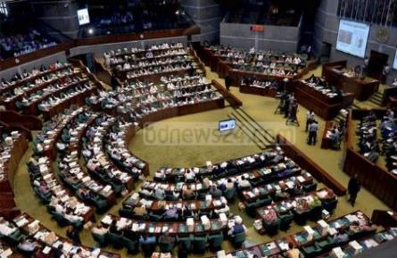
বাংলাদেশের সংবিধানের বৈশিষ্ট্য
১. গণপ্রজাতন্ত্রী সরকার:
নিচের ছবি লক্ষ কর:
২. সংসদীয় সরকার:
বাংলাদেশ একটি একক, স্বাধীন ও সার্বভৌম প্রজাতন্ত্র, যা “গণপ্রজাতন্ত্রী বাংলাদেশ” নামে পরিচিত হবে।
বাংলাদেশ মন্ত্রীপরিষদ শাসিত বা সংসদীয় পদ্ধতির শাসনব্যবস্থা চালু থাকবে।
Notes:
ক্যাপশন আসার আগে ছবি দেখে উত্তর নেওয়ার চেষ্টা করতে হবে।

Slide 15
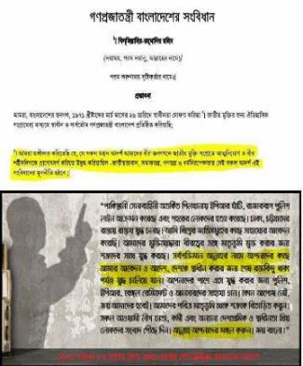
নিচের ছবিগুলো লক্ষ কর:
৩. লিখিত দলিল:
৪. সংবিধান সংশোধন:
সংসদের মোট সদস্য-সংখ্যার অন্যূন দুই-তৃতীয়াংশ ভোটে সংবিধান সংশোধন করা যায়।
এটি একটি লিখিত দলিল। এতে ১টি প্রস্তাবনা, ১১টি ভাগ এবং ১৫৩টি অনুচ্ছেদ রয়েছে।
Notes:
ক্যাপশন আসার আগে ছবি দেখে উত্তর নেওয়ার চেষ্টা করতে হবে।

Slide 16
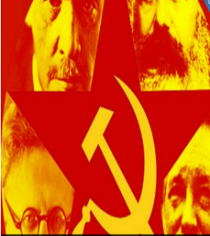
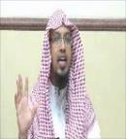
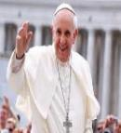
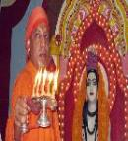
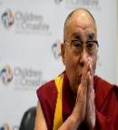
নিচের ছবিগুলো লক্ষ কর:
৫. রাষ্ট্রীয় মূলনীতি:
এগুলো রাষ্ট্রের কী?
জাতীয়তাবাদ
সমাজতন্ত্র
গণতন্ত্র
ধর্মনিরপেক্ষতা
জাতীয়তাবাদ, সমাজতন্ত্র, গণতন্ত্র ও ধর্মনিরপেক্ষতা রাষ্ট্র পরিচালনার মূলনীতি বলে পরিগণিত হবে।
Notes:
ক্যাপশন আসার আগে ছবি দেখে উত্তর নেওয়ার চেষ্টা করতে হবে।

Slide 17
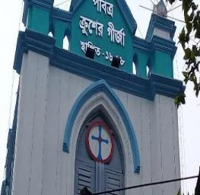
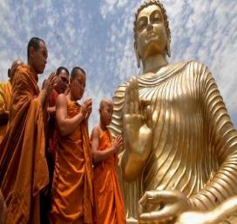
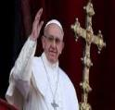
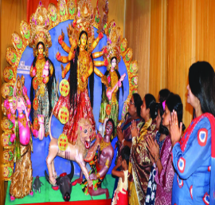
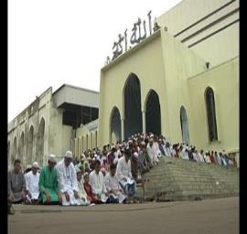
৬. রাষ্ট্র ধর্ম:
নিচে কোন কোন ধর্মের ছবি দেখছ?
বৌদ্ধ
খ্রীষ্টান
হিন্দু
ইসলাম
প্রজাতন্ত্রের রাষ্ট্রধর্ম ইসলাম, তবে হিন্দু, বৌদ্ধ, খ্রীষ্টানসহ অন্যান্য ধর্ম পালনে রাষ্ট্র সমমর্যাদা ও সমঅধিকার নিশ্চিত করবে।
Notes:
ক্যাপশন আসার আগে ছবি দেখে উত্তর নেওয়ার চেষ্টা করতে হবে।

Slide 18
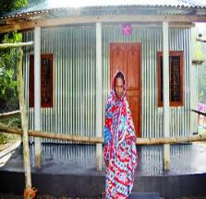
7. মৌলিক অধিকার:
নিচের ছবিতে কী কী দেখছ?
খাদ্য
বস্ত্র
শিক্ষা
চিকিৎসা
বাসস্থান
অন্ন, বস্ত্র, আশ্রয়, শিক্ষা ও চিকিৎসহ জীবনধারণের মৌলিক উপকরণের ব্যবস্থা রাষ্ট্র করবে।
Notes:
ক্যাপশন আসার আগে ছবি দেখে উত্তর নেওয়ার চেষ্টা করতে হবে।

Slide 19
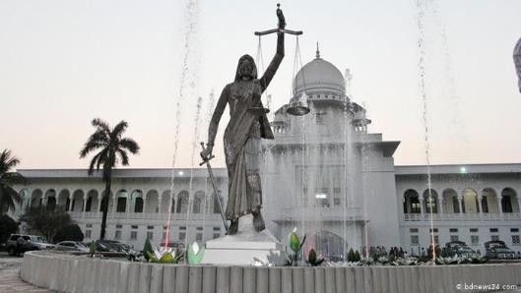
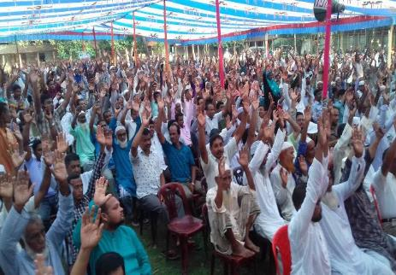
নিচের ছবিতে কী দেখছ?
8. জনগণের সার্বভৌমত্ব:
9. বিচার বিভাগের স্বাধীনতা:
কর্তৃপক্ষ
জনগণ ও কর্তৃপক্ষ
বিচারবিভাগ
প্রজাতন্ত্রের সকল ক্ষমতার মালিক জনগণ যা পরিচালনা করেন নির্দিষ্ট কর্তৃপক্ষ।
রাষ্ট্রের নির্বাহী অঙ্গসমূহ হইতে বিচারবিভাগের পৃথকীকরণ রাষ্ট্র নিশ্চিত করিবেন৷
Notes:
ক্যাপশন আসার আগে ছবি দেখে উত্তর নেওয়ার চেষ্টা করতে হবে।

Slide 20
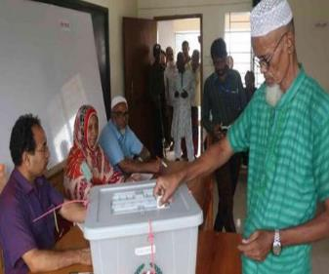
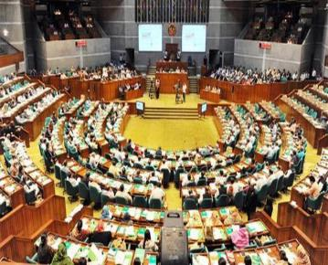
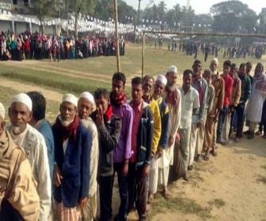
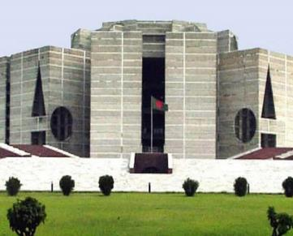
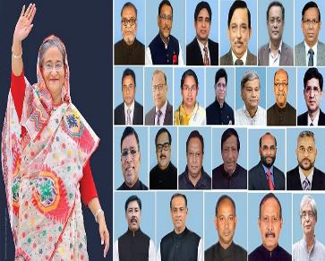
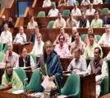
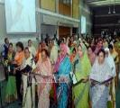
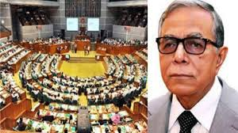
নিচের ছবিগুলো লক্ষ কর:
নিচের ছবিগুলো লক্ষ কর:
১৪. নির্বাচন অনুষ্ঠান:
১৩. সার্বজনীন ভোটাধিকার:
11. এক কক্ষবিশিষ্ট আইনসভা:
10. এককেন্দ্রিক সরকার:
১৫. রাষ্ট্রপতি:
12. মন্ত্রিসভা:
এককেন্দ্রিক শাসন প্রবর্তিত থাকবে।
১৮ বছর বয়সে সকল নাগরিককে ভোটাধিকার প্রদান করা হয়েছে।
সংসদ ভেঙ্গে গেলে ৯০ দিনের মধ্যে নির্বাচন করতে হবে।
প্রত্যক্ষভাবে ৩০০ জন সদস্য ও সংরক্ষিত ৫০ জন মহিলা-সদস্য নিয়ে সংসদ গঠিত হবে।
রাষ্ট্রপতি আইন অনুযায়ী সংসদ-সদস্যগণ কর্তৃক নির্বাচিত হবে।
প্রধানমন্ত্রীর নেতৃত্বে বাংলাদেশের একটি মন্ত্রিসভা থাকবে।
Notes:
ক্যাপশন আসার আগে ছবি দেখে উত্তর নেওয়ার চেষ্টা করতে হবে।

Slide 21
দলগত কাজ
‘ক’ দল
বাংলাদেশের রাষ্ট্রীয় মূলনীতির আলোচনা করে পোষ্টার পেপারে লিখ ।
‘খ’ দল
বাংলাদেশের মৌলিক অধিকার আলোচনা করে পোষ্টার পেপারে লিখ ।
Notes:
দলে ভাগ করার ক্ষেত্রে আমার পরামর্শ ক্লাশ শুরুর আগে এটা করতে হবে এবং একজন দলনেতা নিযুক্ত করতে হবে। সেক্ষেত্রে প্রতি দলে সমান সংখ্যক শিক্ষার্থী রাখতে হবে এবং জোড় হতে হবে । যেমন ৪,৬,৮ ১০ জন। কাজ শেষে খাতা পরিবর্তনের মাধ্যমে শিক্ষার্থীদের দ্বারা মূল্যায়ন করে নেওয়া যেতে পারে । উত্তর যেমন হতে পারে-জনসচেতনতা সৃষ্টি, ধর্মীয় মূল্যবোধ জাগ্রত করণ। দলগত কাজে সময় না থাকলে স্লাইটটি হাইট করে রাখা যেতে পারে।

Slide 22
মূল্যায়ন
১. বাংলাদেশের সংবিধান কত তারিখে গৃহীত হয়?
(ক) ১৯৭২ সালের ১১ই এপ্রিল (খ) ১৯৭২ সালের ৩০শে আক্টোবর
(গ) ১৯৭২ সালের ৪ঠা নভেম্বর (ঘ) ১৯৭২ সালের ১৬ই ডিসেম্বর
2. বাংলাদেশের সংবিধান কত তারিখে কার্যকর হয়?
(ক) ১৯৭২ সালের ১১ই এপ্রিল (খ) ১৯৭২ সালের ৩০শে আক্টোবর
(গ) ১৯৭২ সালের ৪ঠা নভেম্বর (ঘ) ১৯৭২ সালের ১৬ই ডিসেম্বর
৩. বাংলাদেশের সংবিধানে কতটি অনুচ্ছেদ রয়েছে?
(ক) ১৫০টি (খ) ১৫১টি
(গ) ১৫২টি (ঘ) ১৫৩টি
সমাধান:-গ
সমাধান:-ঘ
সমাধান:-ঘ
Notes:
শিক্ষার্থীদের দ্বারা মাউস ক্লিক করে নেওয়ার মাধ্যমে উত্তর নেওয়ার চেষ্টা করতে হবে।

Slide 23
বাড়ির কাজ
“সকল ক্ষমতার উৎস জনগণ” উক্তিটির বাংলাদেশের সংবিধানের আলোকে লিখে আনবে।
Notes:
ছবি শুধু আবহ সৃষ্টির জন্য । বাড়ির কাজ শিক্ষার্থীদের খাতায় লেখে নেওয়া নিশ্চিত করতে হবে । আগামী দিন এই কাজ দেখতে হবে কয়েক জনের এবং বাকি কাজ দল নেতার দ্বারা মূল্যায়ন করে নেওয়া যেতে পারে।

Slide 24
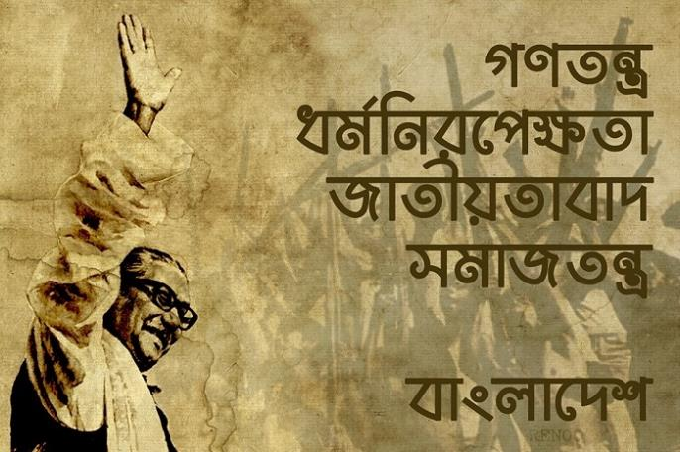
ধন্যবাদ

